Slide 1
Bonjour!
jeudi, le treize février

Slide 2
Travail de cloche
Qui a écrit la note que l’inspecteur a trouvé dans le registre de la prison?

Slide 3
Bonjour!
jeudi, le treize février

Slide 4
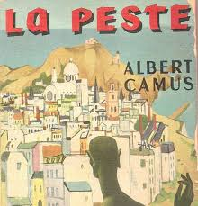
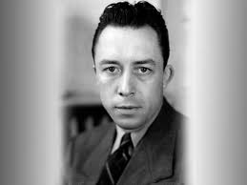
La Peste, écrit par Albert Camus, traite sur la vie à Oran, Algérie quand la ville était complètement sous “lockdown.”

Slide 6
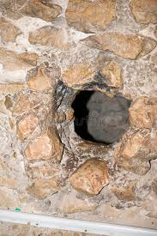

Slide 8
un savant

Slide 9
Le Trésor de l’Abbé Faria

Slide 10
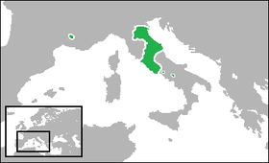
Les États-Pontificaux

Slide 11
Rodrigo de Borja (1431 – 1503) Le Pape Alexander VI (1492 – 1503)

Slide 12
Cesare Borgia (1475 – 1507)

Slide 14
Devoirs

Slide 15
Billet de sortie
Avoir toujours l’espoir: est-ce que c’est une bonne chose?

